Slide 1



Poranění hrudníku
MUDr. Martin Chovanec
DKlinika úrazové chirurgie, Fakultní nemocnice Brno
Petráš M.,.
Klinika úrazové chirurgie LF MU a TC FN Brno

Slide 2
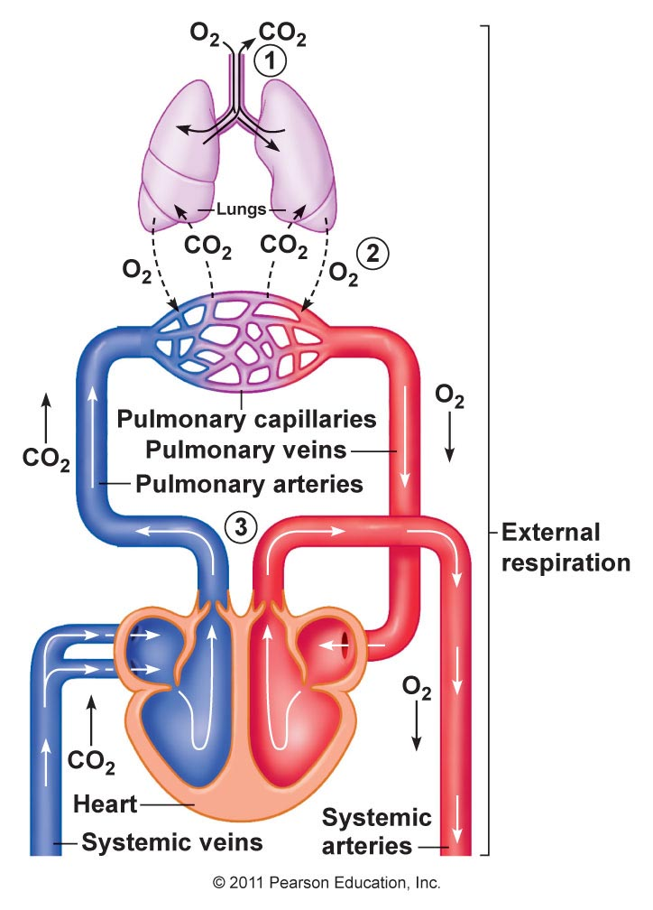
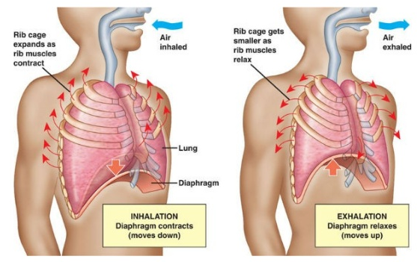
Ventilace vs. respirace

Slide 3
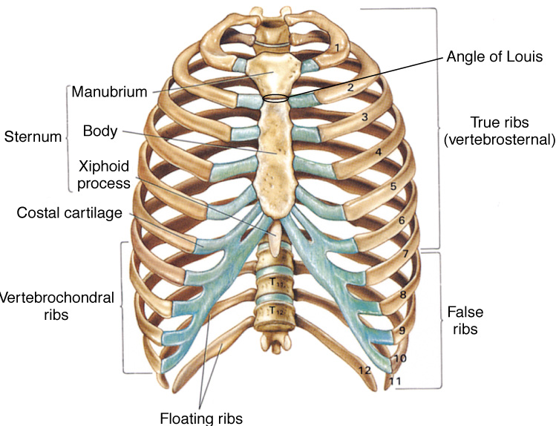

Slide 4
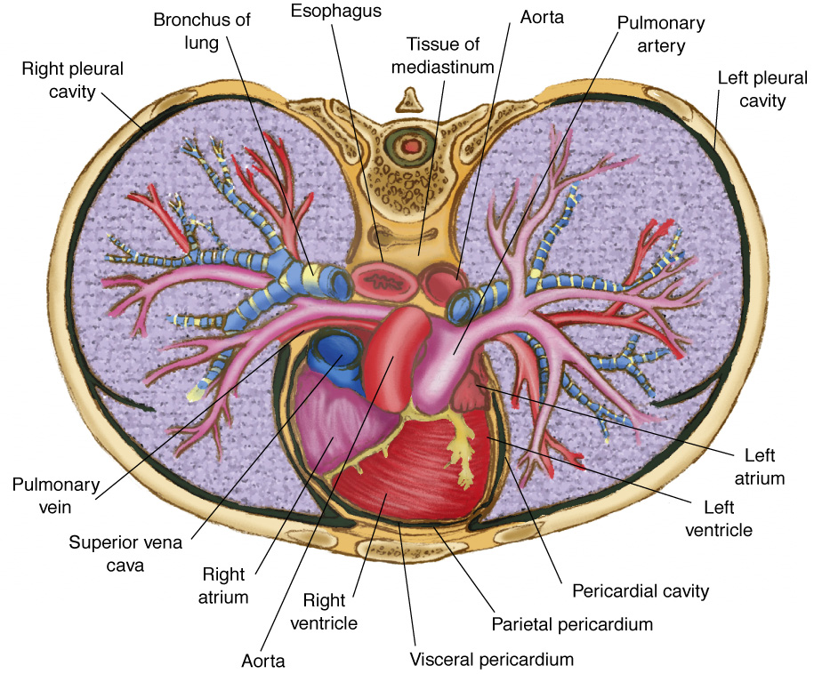

Slide 5
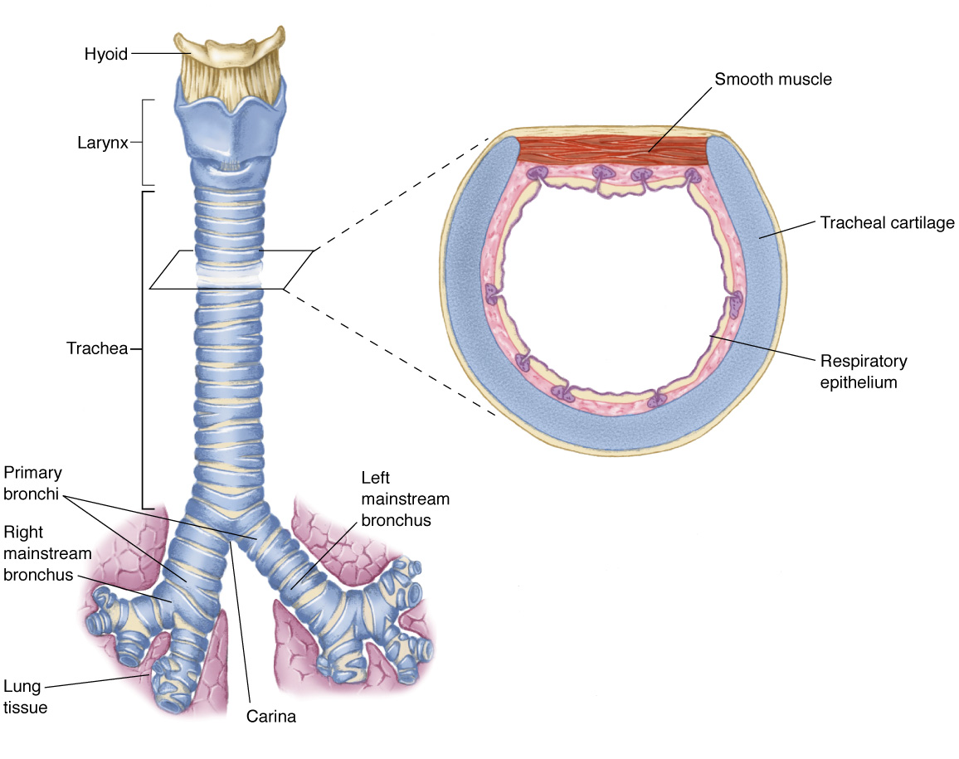

Slide 6
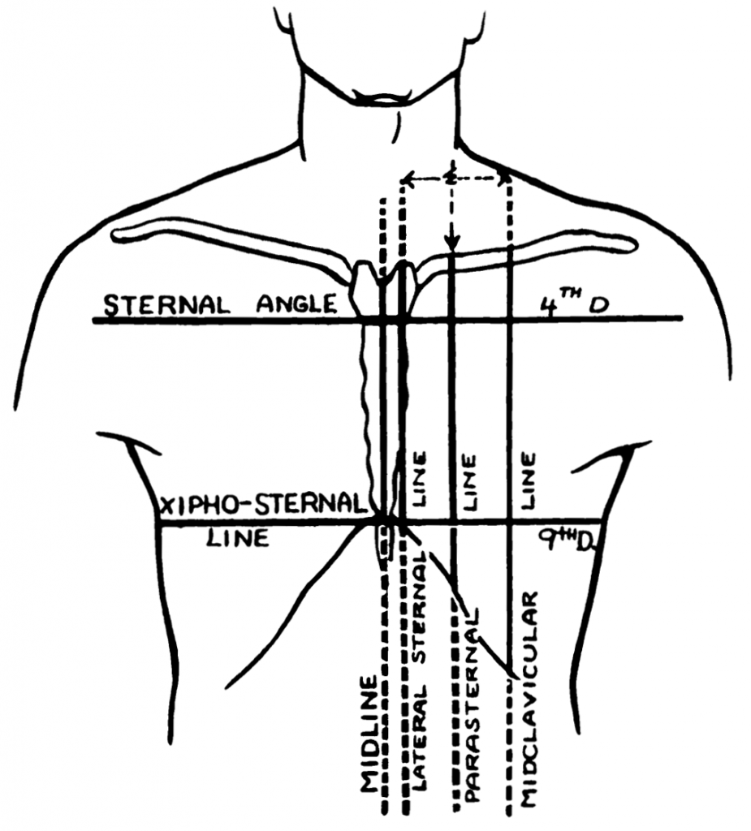
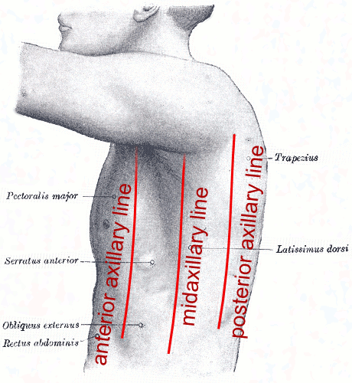
Topografie

Slide 7
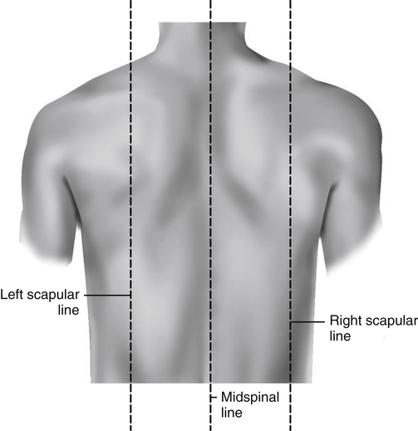
Topografie

Slide 8
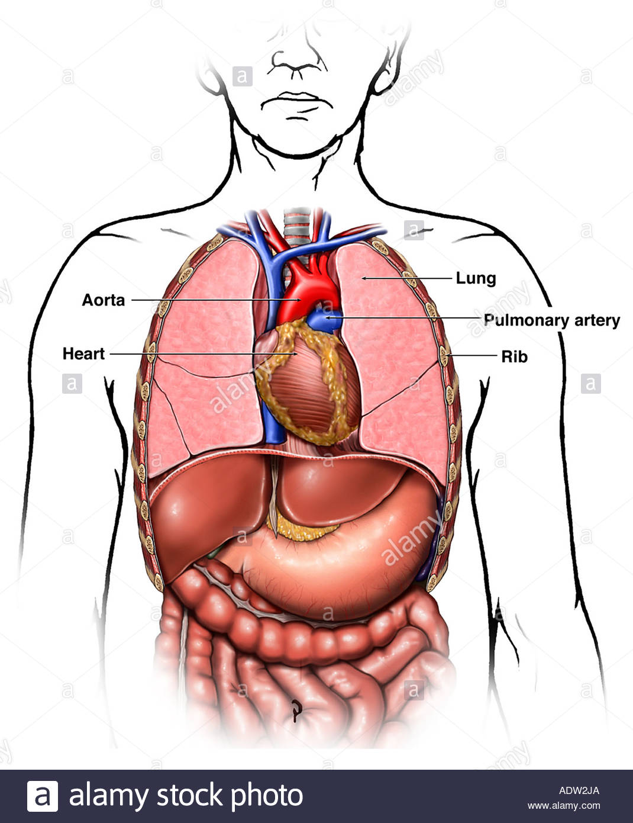
Důležité struktury
srdce
plíce
velké cévy
trachea a bronchiální strom
žebra
sternum, Th páteř

Slide 9
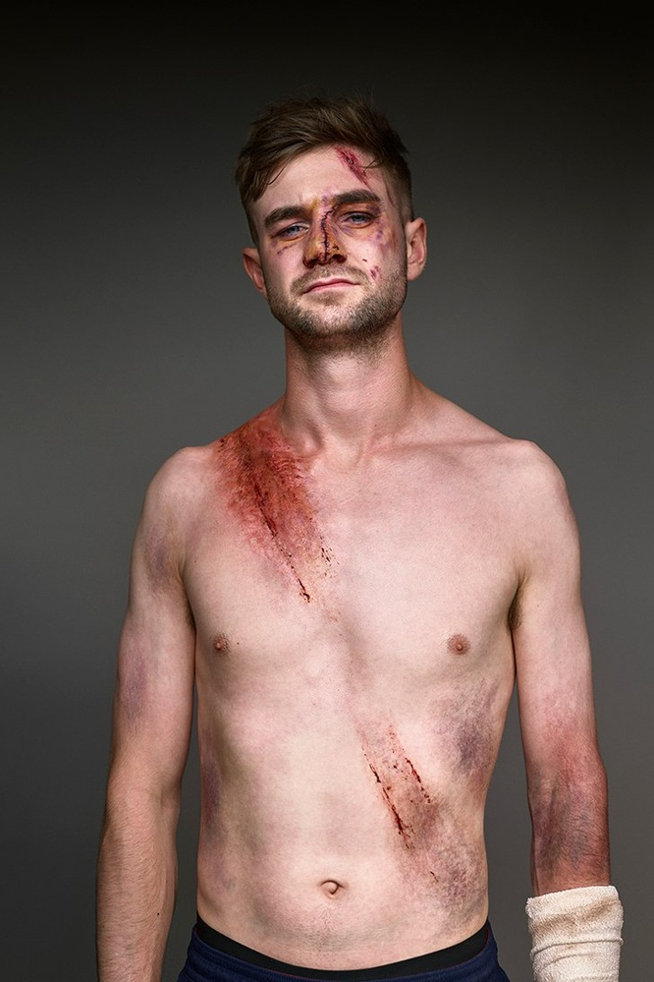
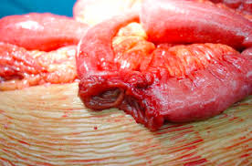
Sdružené poranění
poranění hrudníku často provázeno poranění orgánů v DB
rozdělení poranění
  ostré (penetrující/nepenetrující)
  tupé - majorita

Slide 10
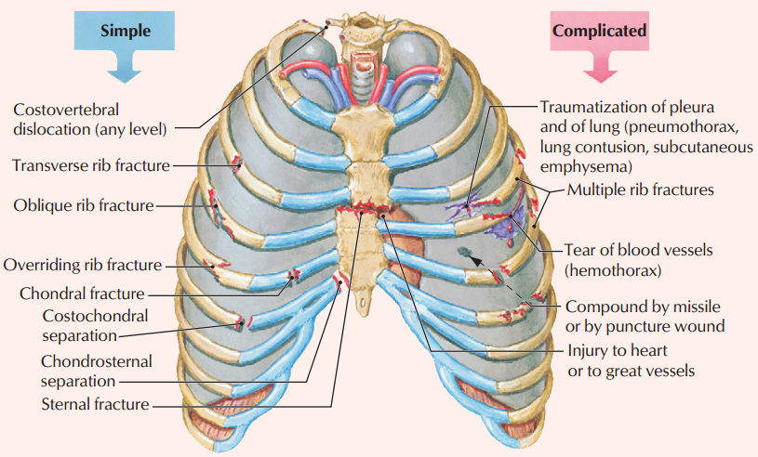
Poranění hrudníku - přehled

Slide 11
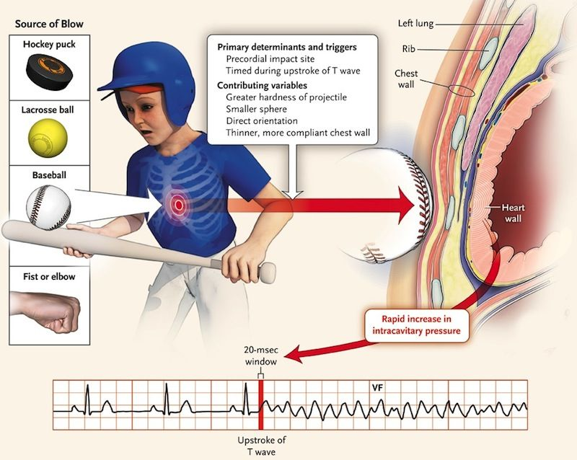
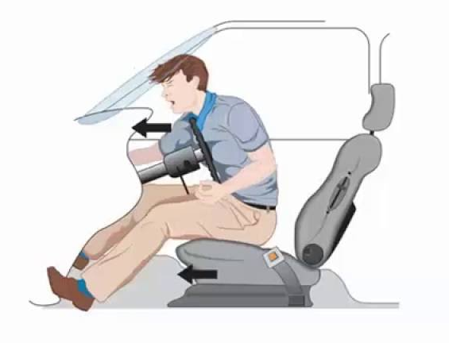

Slide 12
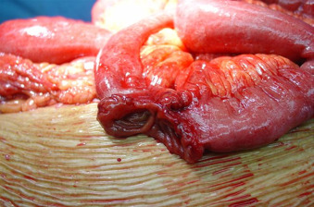

Slide 13
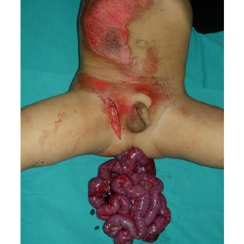
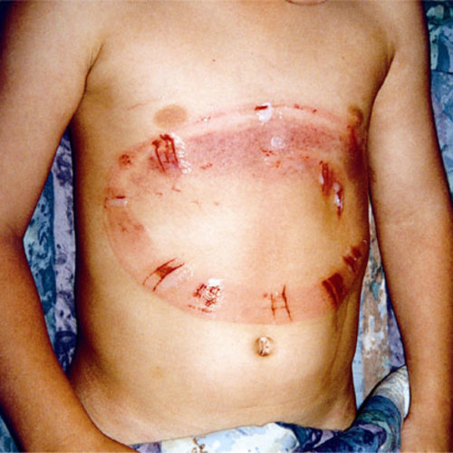

Slide 14
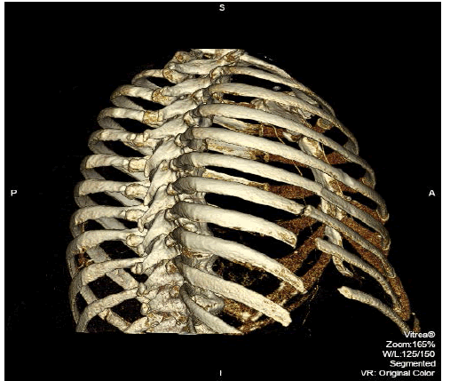
Zlomeniny žeber
jednoduchá vs sériová fr. žeber
dvířková zlomeniina žeber
vlající hrudník/mediastinum
zlomenina sterna často v koincidenci s fr. Thp (předozadní násilí)

Slide 15
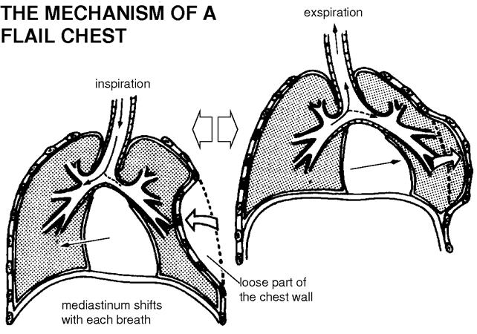
Flail chest

Slide 16
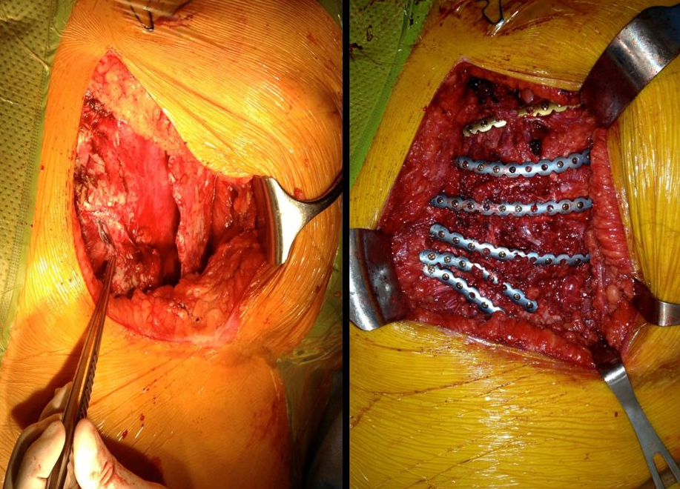
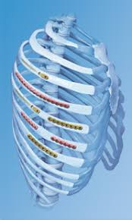
Stabilizace hrudní stěny

Slide 17
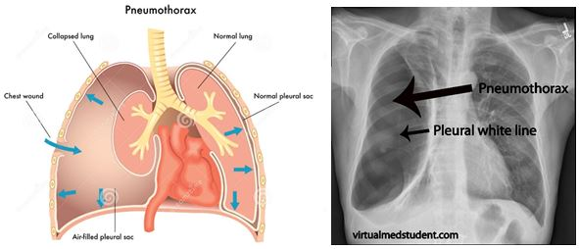
Traumatický pneumothorax

Slide 18
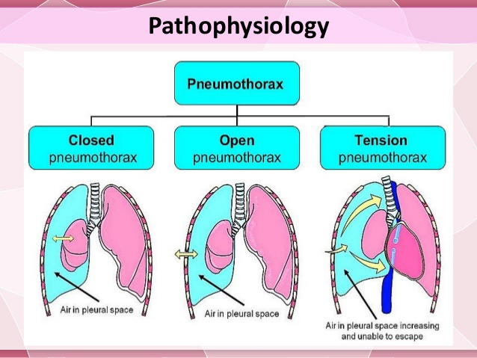
Typy PNO

Slide 19
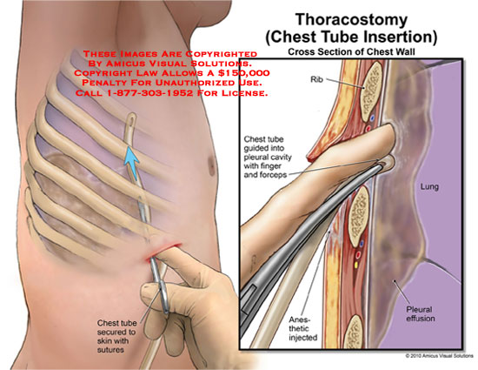
Traumatický pneumothorax

Slide 20
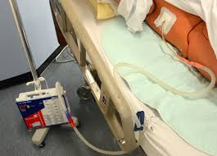
Traumatický pneumothorax

Slide 21
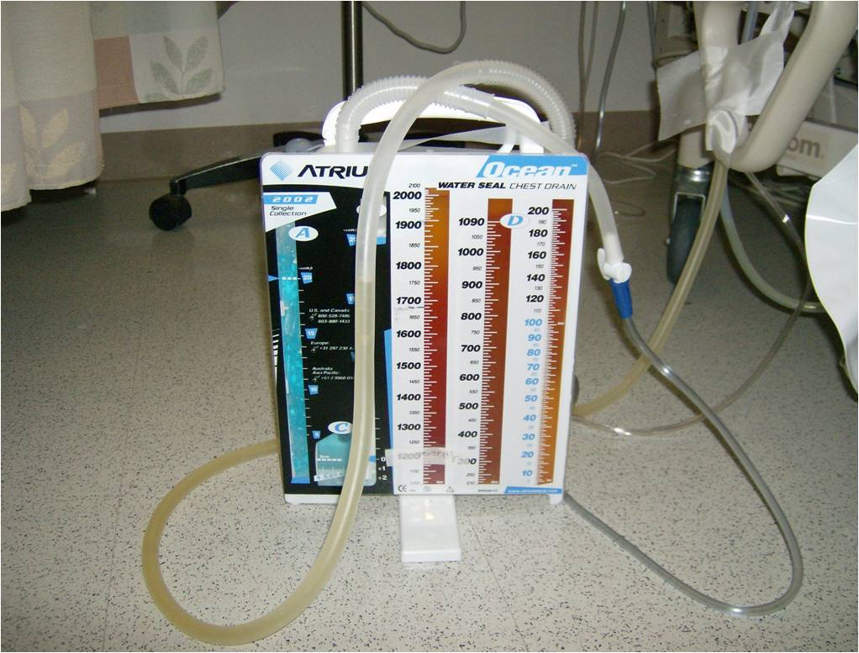
Traumatický pneumothorax

Slide 22
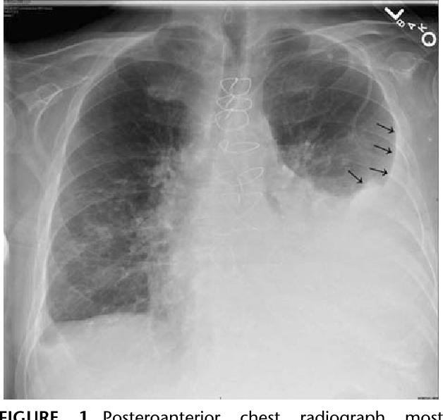
Traumatický hemothorax

Slide 23
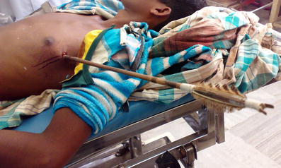
Traumatický hemothorax

